Slide 1
Цель проекта:
создание условий для системного вовлечения молодежи муниципального образования Плавский район в многообразные социальные практики и развития навыков самостоятельной жизнедеятельности через участие в добровольческом движении, организация полезной занятости молодёжи и несовершеннолетних как эффективная форма профилактики асоциального поведения в молодёжной среде

Slide 2
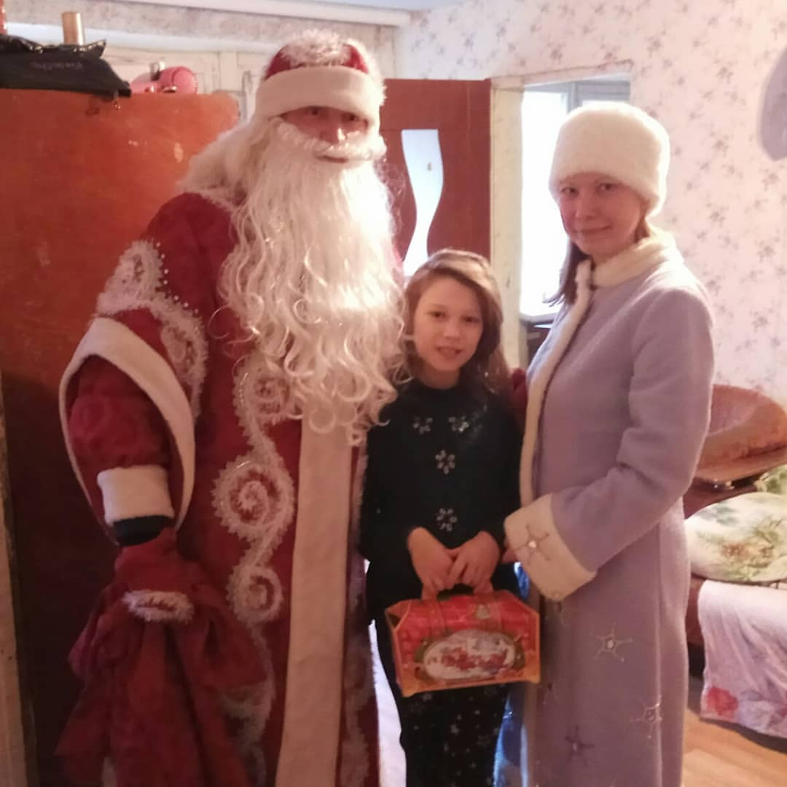
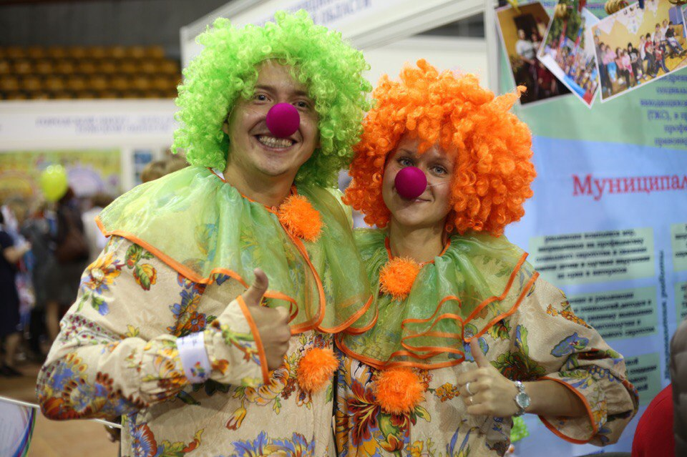
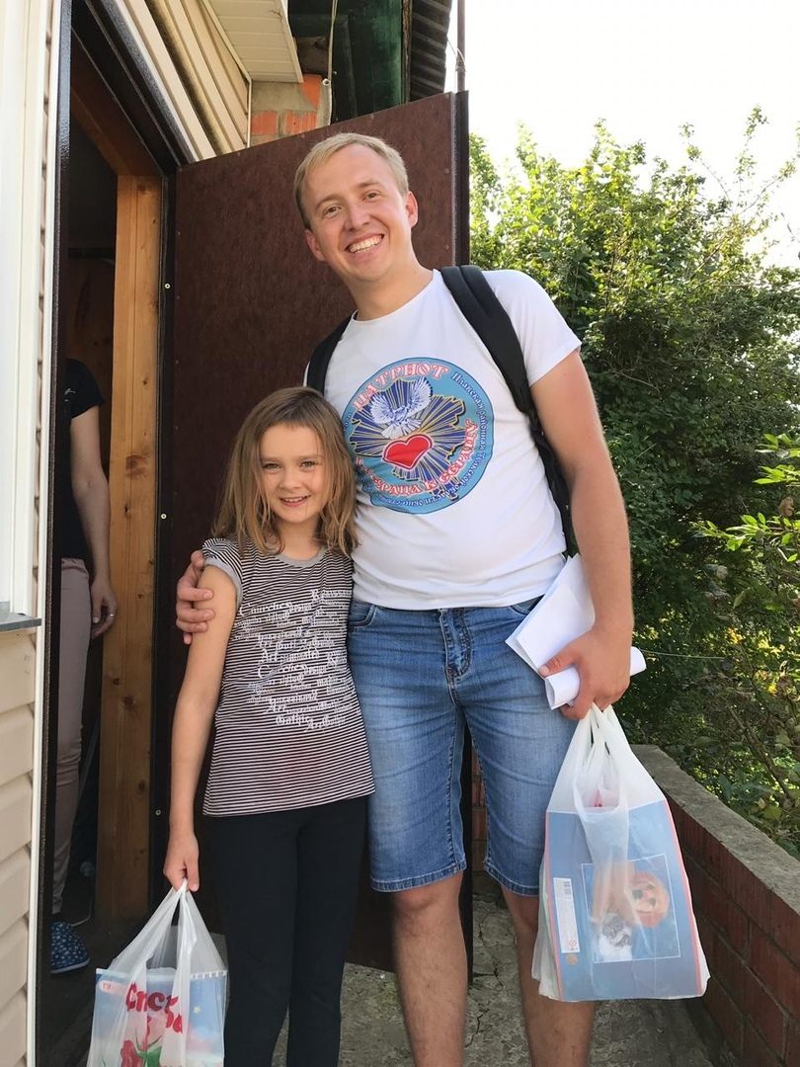
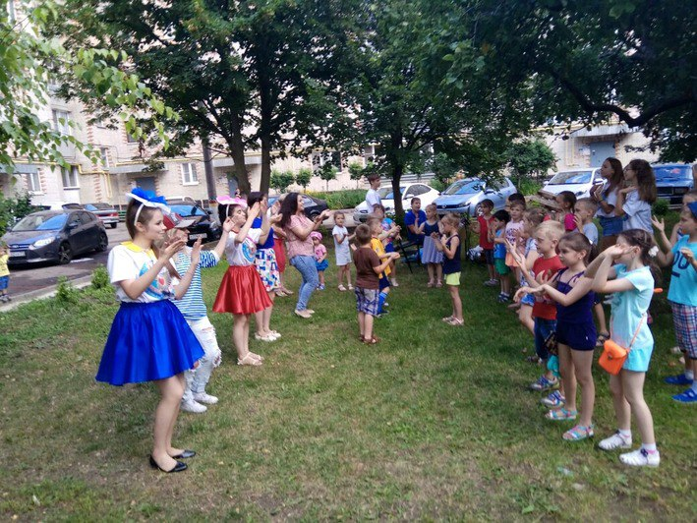
социальное волонтероство
Социальный проект «Мы вместе»
Социальный проект «Школа социального аниматорства»:
Социальный проект «В моей руке рука ребенка»:
Социальный проект «Рыболовный турнир «Золотая рыбка»
Социальный проект «Не оставайся с бедой наедине»:
Социальный проект «Детско-родительский марафон «Нам с тобой по пути»
Социальный проект «Досуг для сельской молодежи»
Проект: «Центр правовой помощи семьям, оказавшимся в трудной жизненной ситуации «Твое право»
Проект: «Детско-родительский марафон «Нам с тобой по пути»

Slide 3
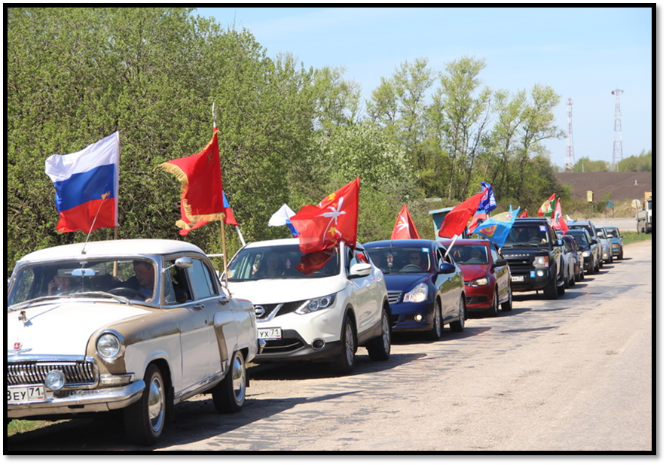
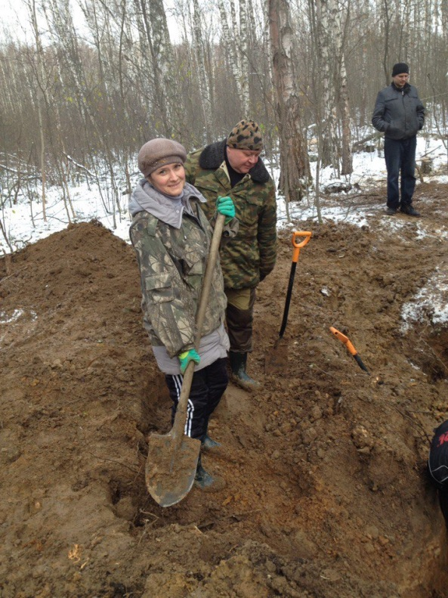
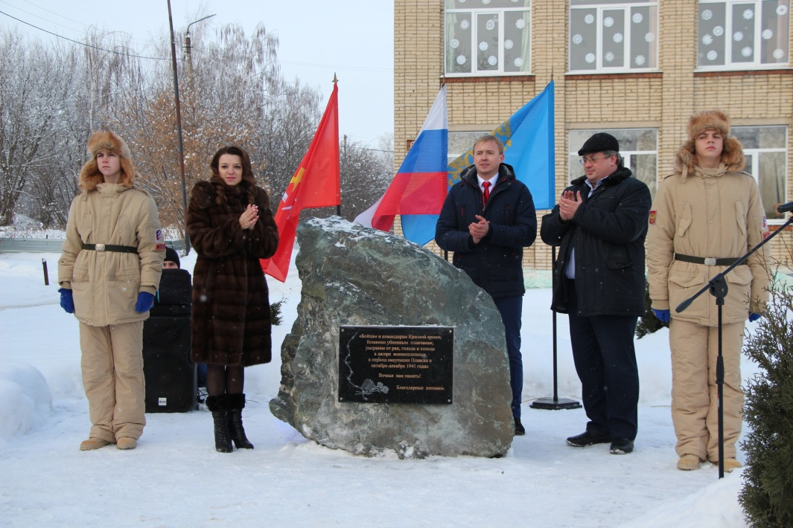
Патриотическое волонтероство(память):
Проект «Акция «Имя Победы»
Проект «Автопробег «Я Помню! Я Горжусь!»
Проект: «Память о вас в веках»
Проект: «Историческая память»
Проект «Фестиваль допризывной молодежи «На страже Родины»
Проект «Поисковый отряд «Патриот»

Slide 4
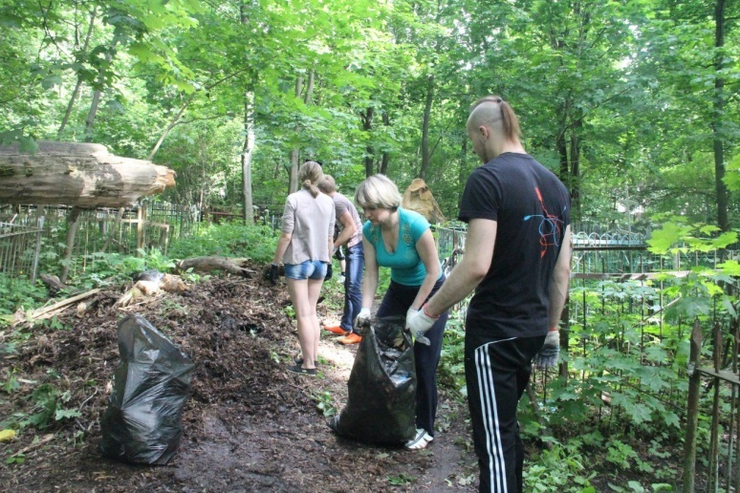
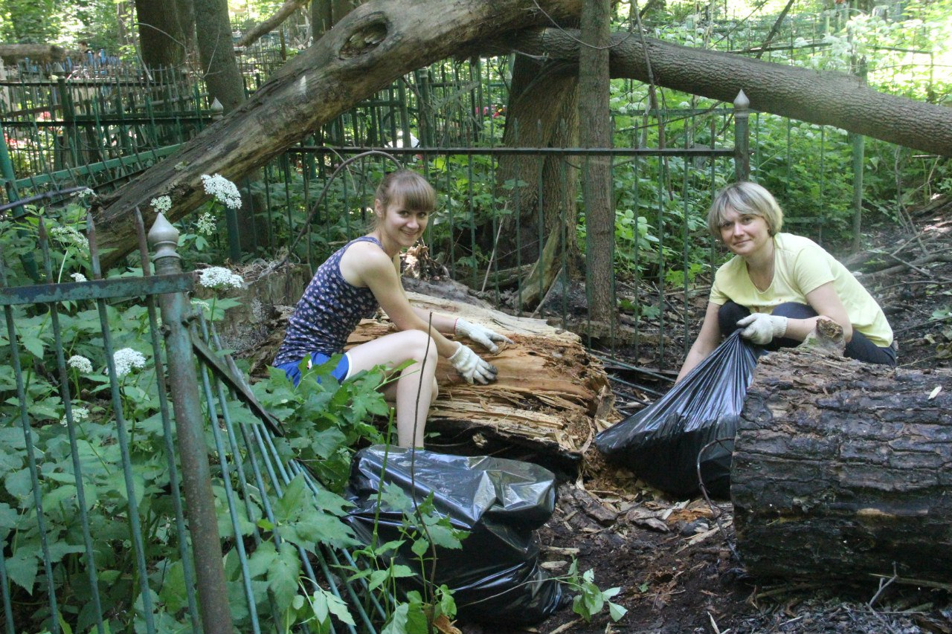
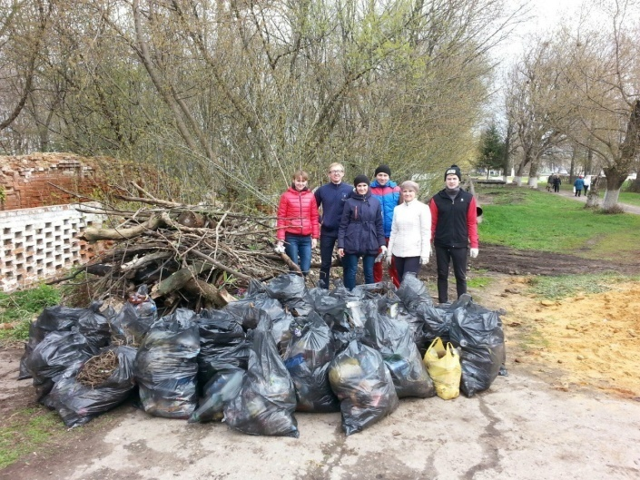
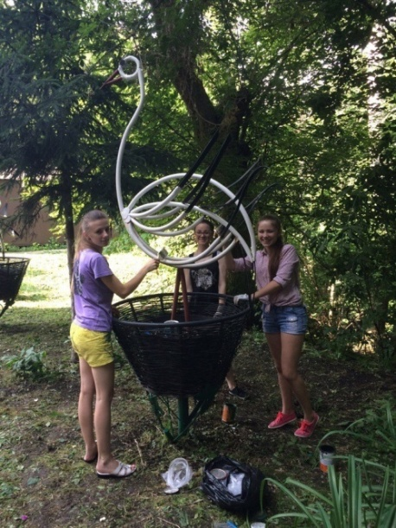
Экологическое волонтерство
Проект «Чистый город» Экологическое воспитание молодежи через формирование условий для позитивной социальной практики
Проект «Поколение ЭКО» Проведение комплекса взаимосвязанных мероприятий направленных на формирование бережного отношения детей и подростков к окружающей среде, воспитание активной жизненной позиции и социальной активности

Slide 5
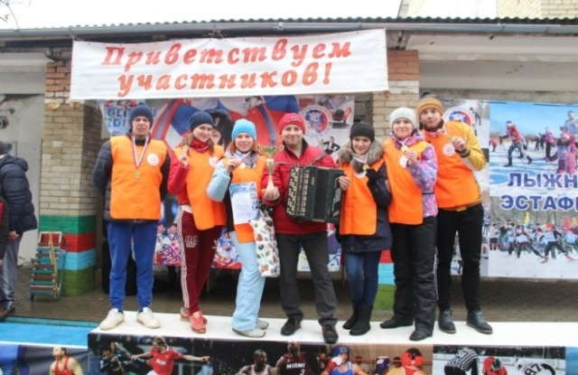
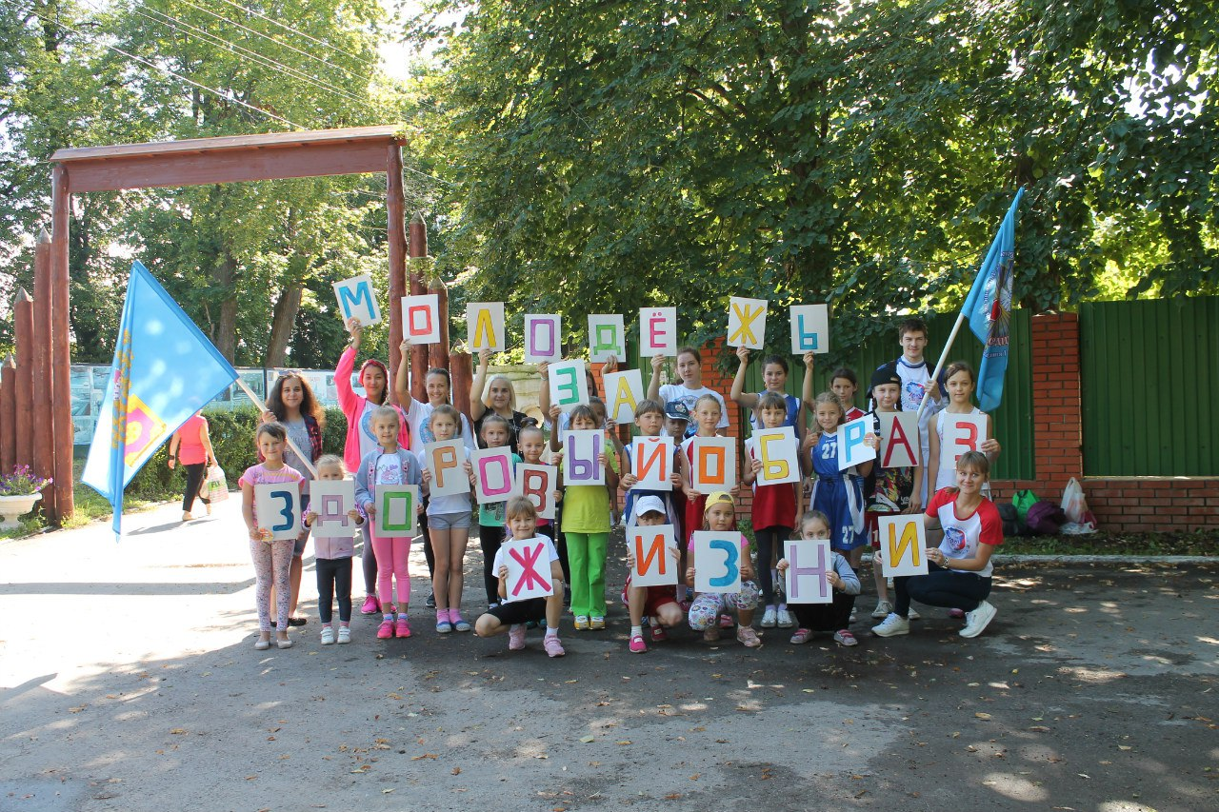
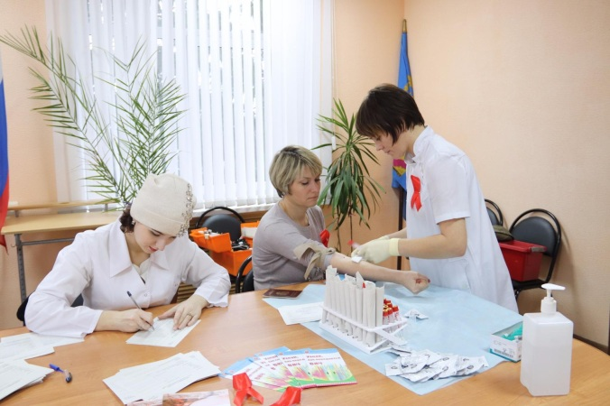
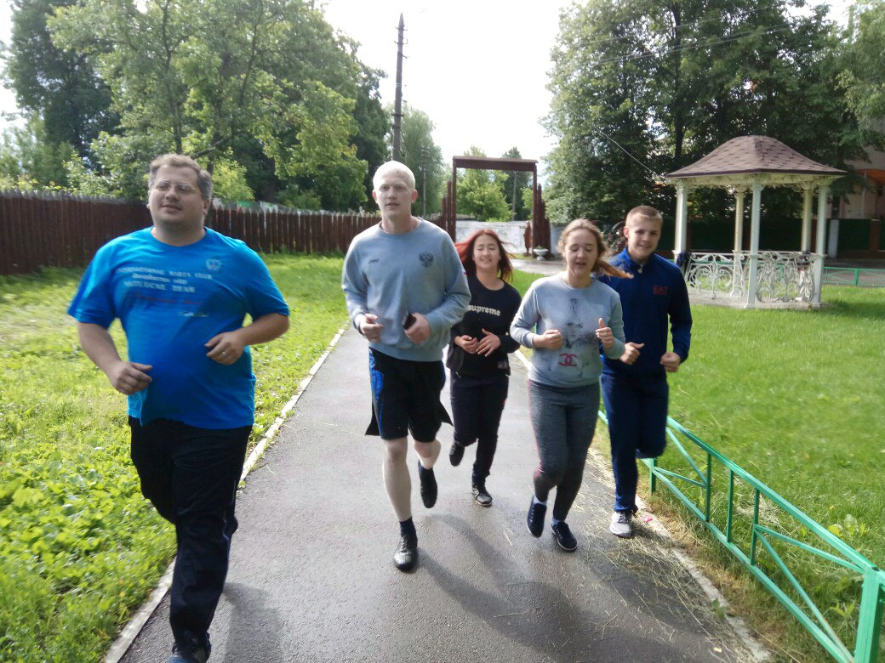
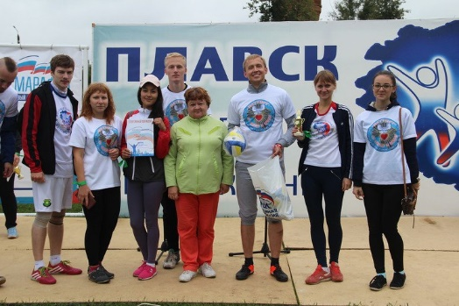
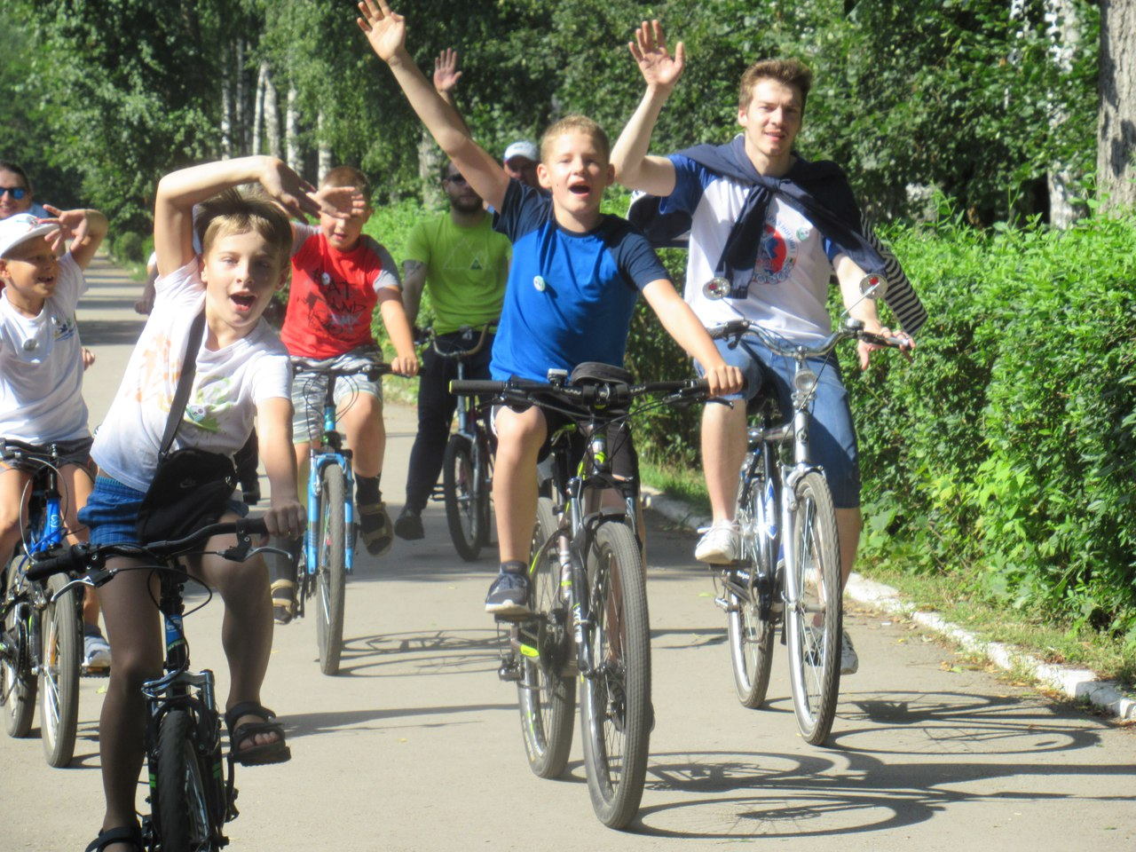
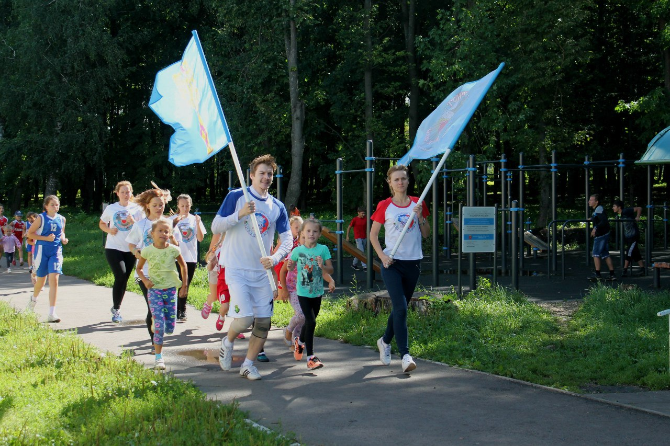
Спортивное волонтерство
Проект «Движение к здоровью»
Проект «Открытый фестиваль «Спортивный Плавск»
Проект «Здоровый Плавск»

Slide 6
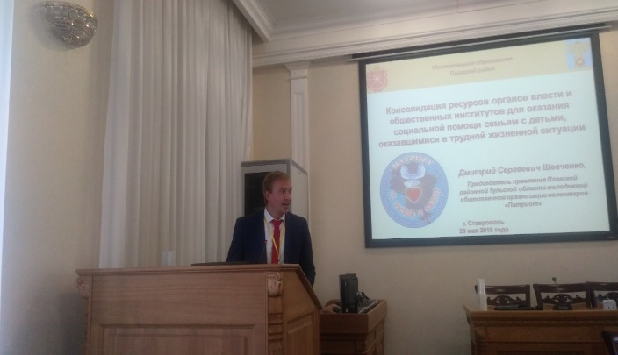
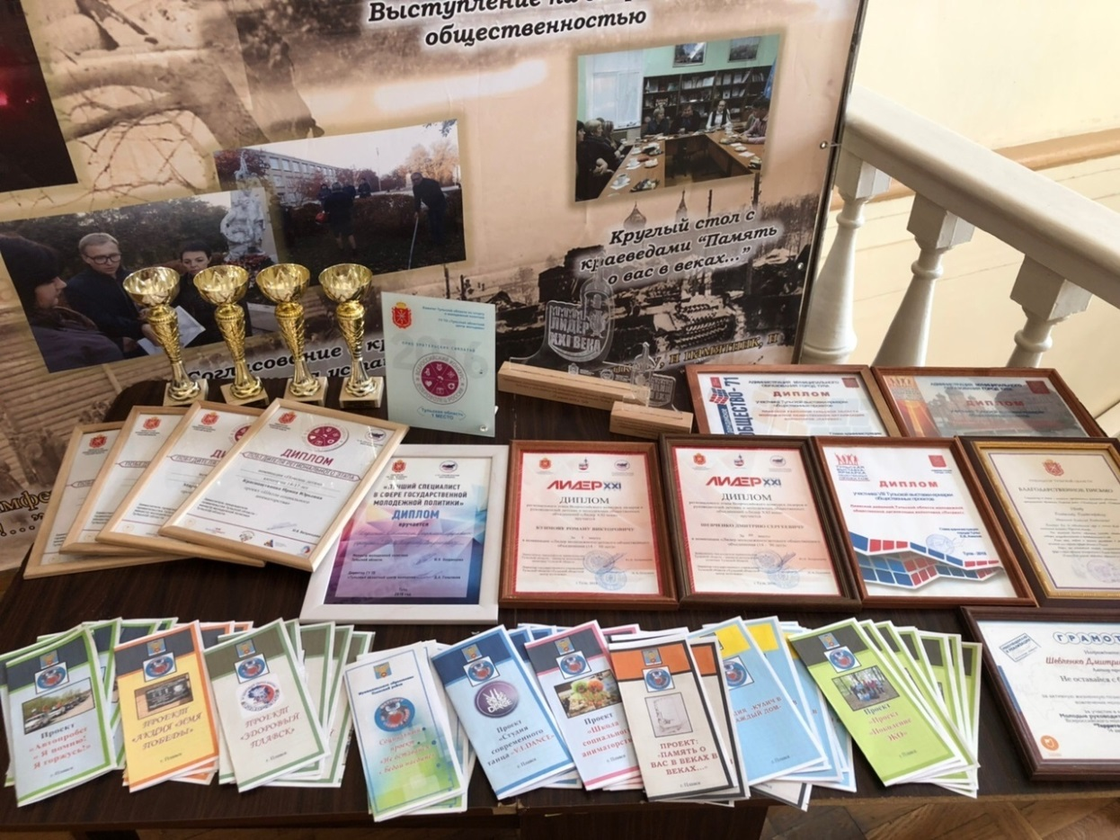
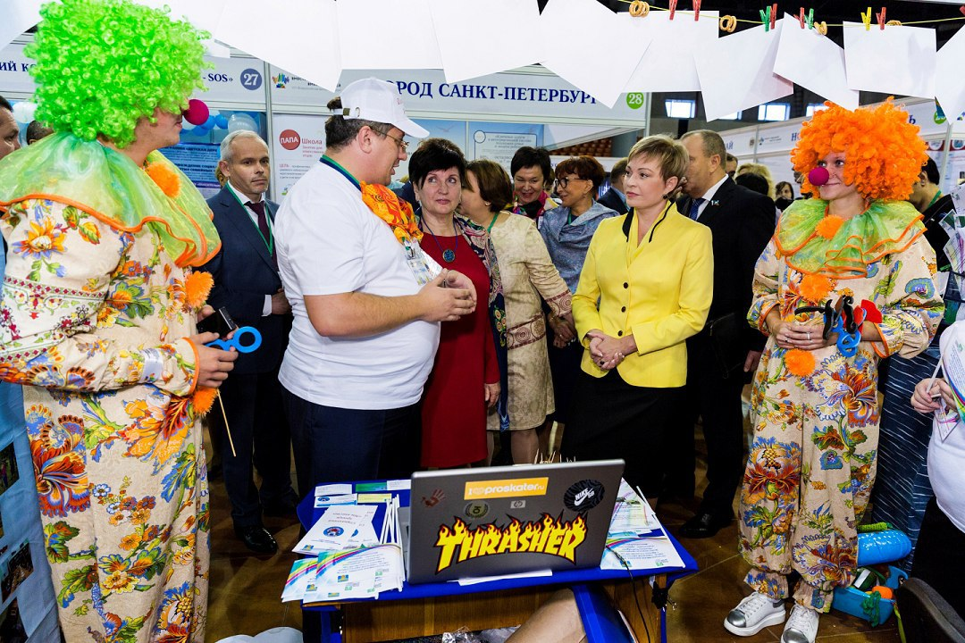
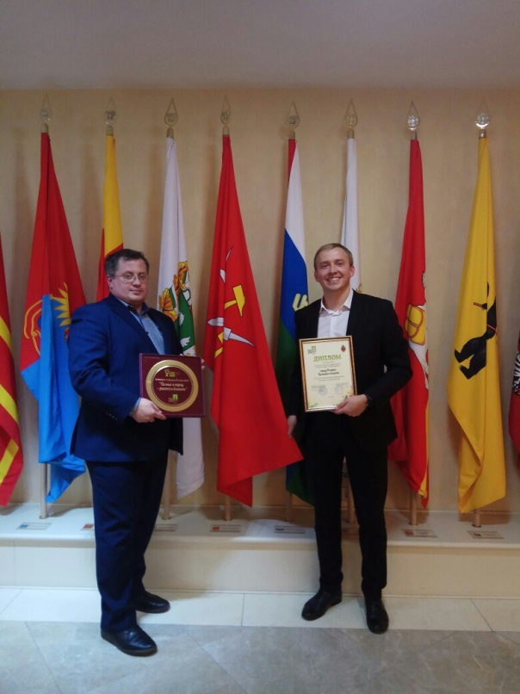
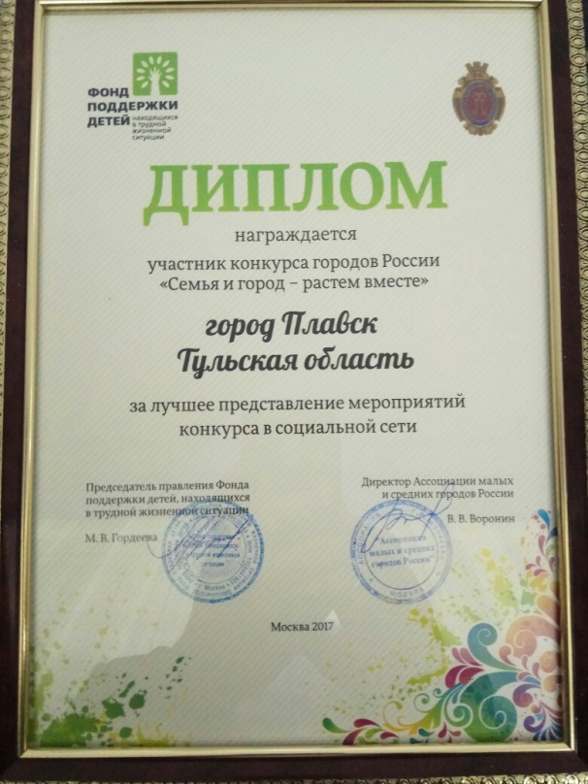
Школа волонеров
Проекты «Готовы побеждать» и «Школа волонтеров «Я твой друг»
Проект «Киберспортивное объединение «Clover Digital Sport»

Slide 7
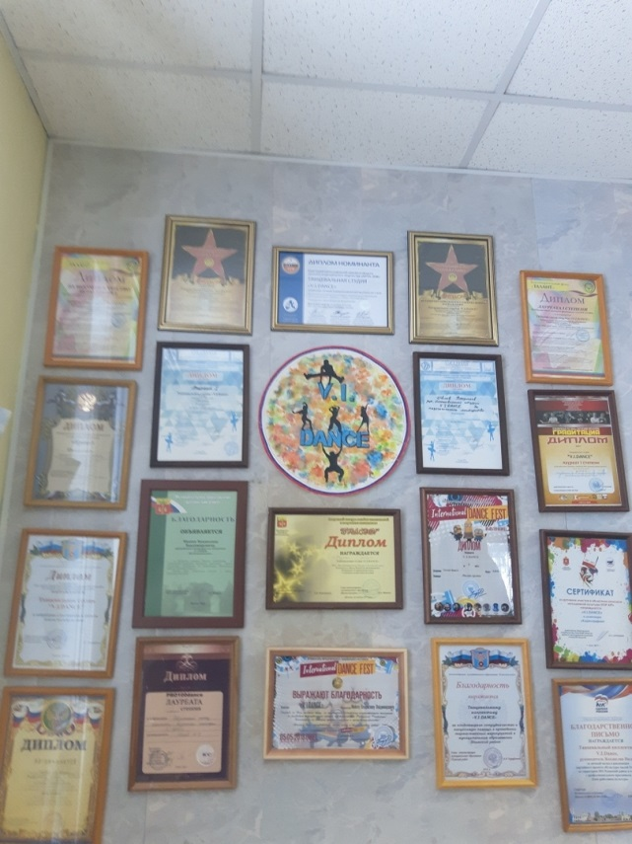
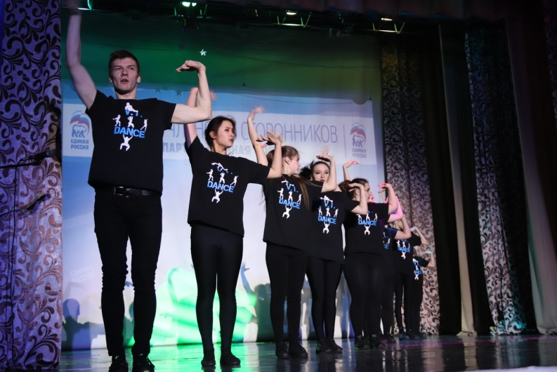
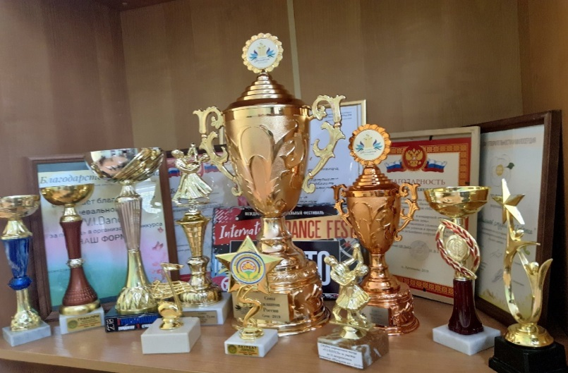
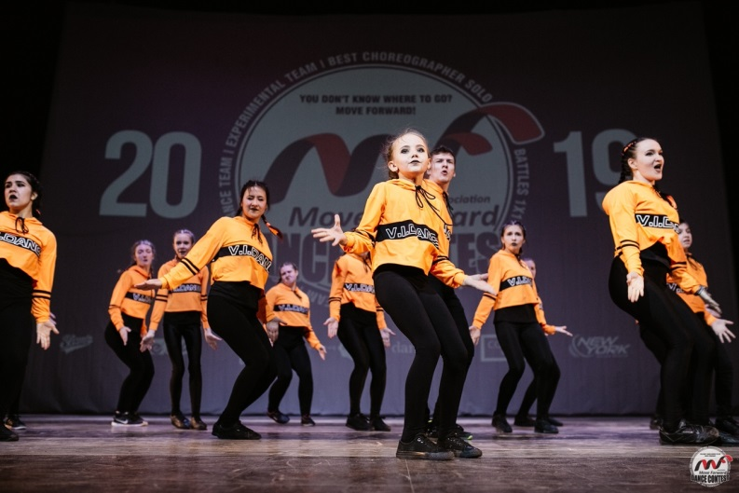
Культурное волонтерство
проект «Студия современного танца «V.I.DANCE»

Slide 8
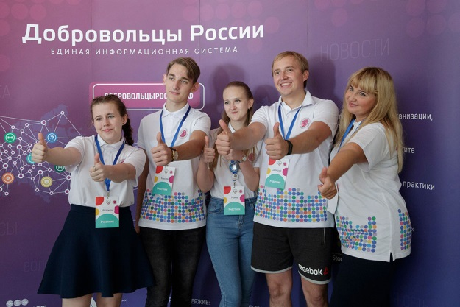
Спасибо за внимание!
Контактные данные проекта :
https://vk.com/vplavsk71
Контактные данные руководителя проекта:
Шевченко Дмитрий Сергеевич
shevcdm2008@yandex.ru, +795319004902
Социальные сети:
https://vk.com/megas_theos
http://instagram.com/shev_dmitry

